Slide 1
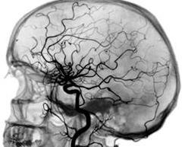
Comment lire une artériographie cérébrale?
METAYER Thomas
Cap Hornu Avril 2018

Slide 2
Introduction
L’artériographie consiste à réaliser une séquence temporelle d’images radiographiques après injection intra artérielle d’un bolus de produit de contraste iodé.
Il s’agit d’un geste invasif (déficit persistant 1/1000, décès 1/10000), irradiant (10mSy), couteux et contraignant
Et pourtant il est encore pratiqué…

Slide 3
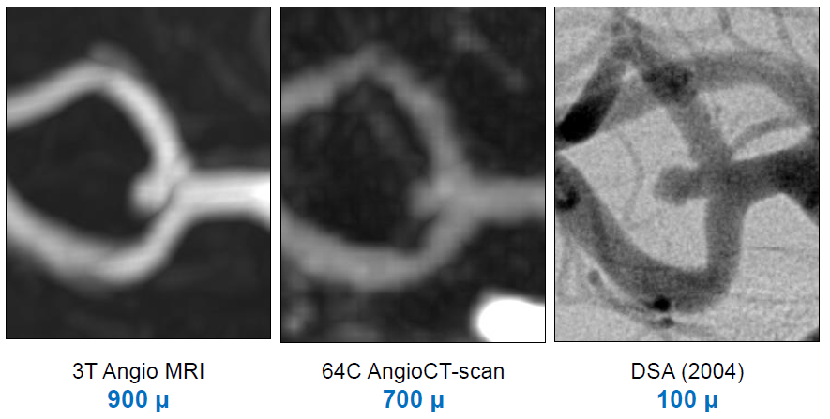
Introduction

Slide 4
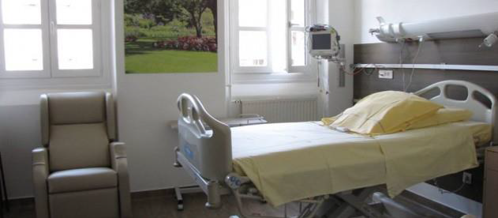
Introduction
Mise en condition du patient:
- Décubitus >6 heures après le geste
A jeun (sauf médicament), pré médication
Rasage des 2 Scarpa*2

Slide 5
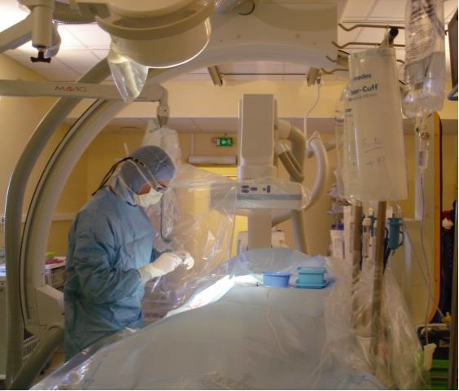
Introduction
Installation en salle d’angiographie

Slide 6
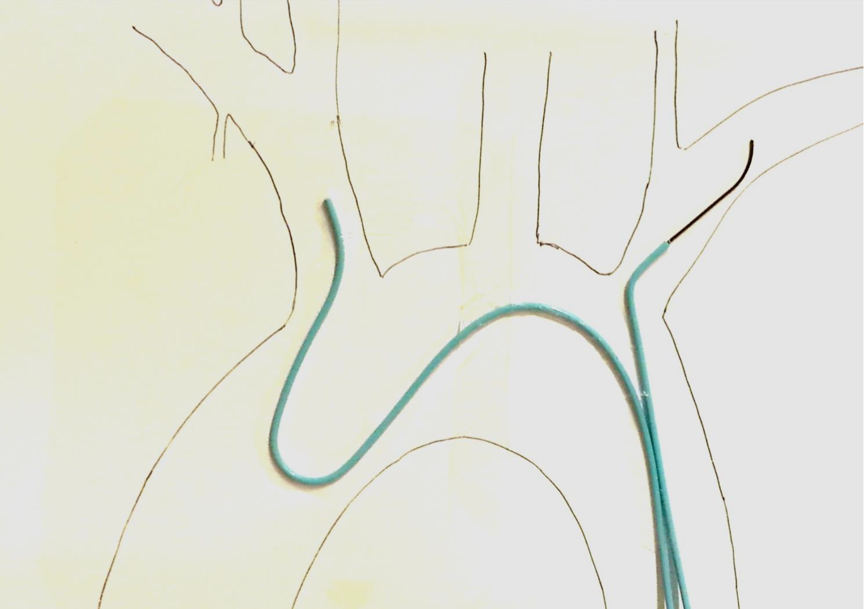
Introduction
Cathétérisme sélectif

Slide 7
Introduction
Axes explorés – incidences:
Injection manuelle ou à l’injecteur
1 à « 6 axes » (carotides primitives, internes, externes, sous clavières, vertébrales)
Acquisition 2D (Face, profil, ¾ D-G, obliques spécifiques)
Acquisition 3D

Slide 8
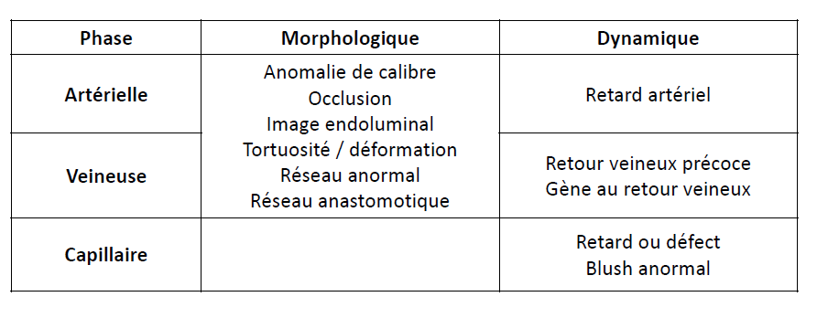
Introduction: interprétation

Slide 9
Introduction: indications
1: Hémorragie intracrânienne non traumatique
2: AVC ischémique de cause inconnue
3: Bilan d’une MAV
4: Bilan d’une sténose athéromateuse de sévérité incertaine
5: Bilan de référence d’une vasculopathie
6: Diagnostic d’élimination d’un anévrysme mycotique
7: Diagnostic d’un vasospasme sévère

Slide 10
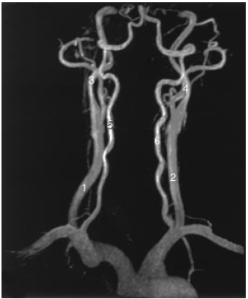
SYSTÈME ARTERIEL

Slide 11
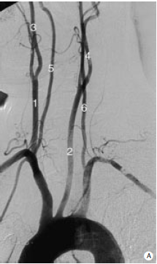
Troncs supra-aortiques
Notes:
Incidence Oblique gauche

Slide 12
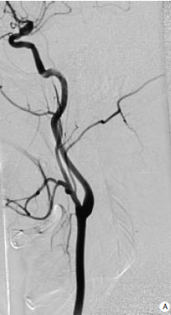
Circulation antérieure: Carotides
Comment reconnaitre la CE?
Notes:
Profil bifurcation carotidienne / Division entre C6 et C4

Slide 13
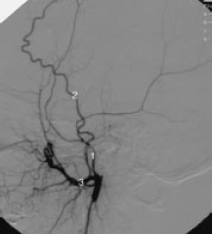
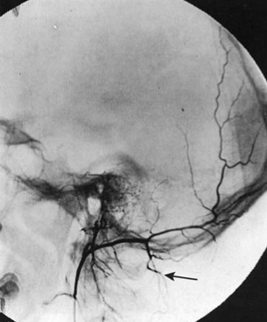
Circulation antérieure: CE
Méningée moyenne
Occipitale
Notes:
1: meningé moyenne / 2: TS / 3: Maxillaire donne MM // Anastomose occipitale et vertebrale

Slide 14
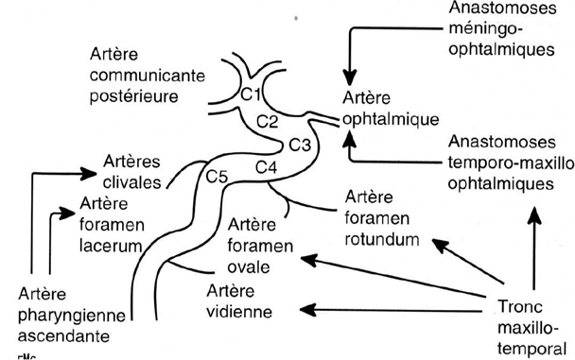
Circulation antérieure: CE-CI

Slide 15
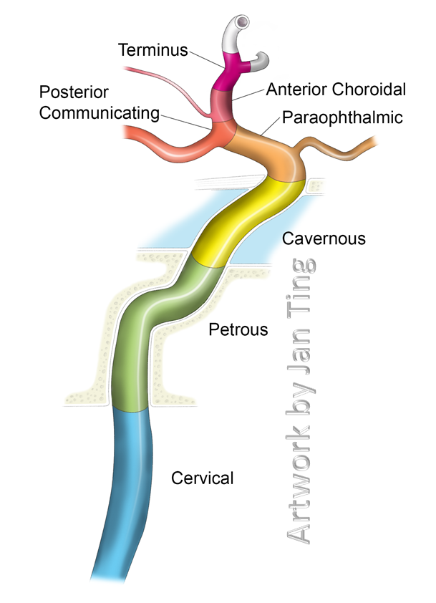
Circulation antérieure: Carotide interne
Classification de Fischer (1938),
Gibo (1981), Bouthillier (1996), Lajaunias….

Slide 16
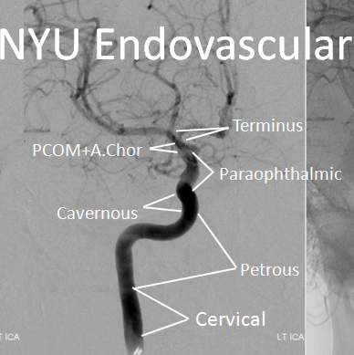
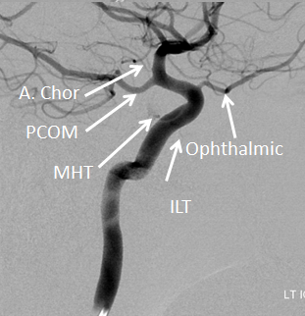
Circulation antérieure: Carotide interne

Slide 17
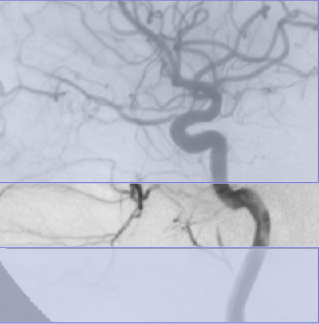
Circulation antérieure: Carotide interne
Intra-pétreux:
Deux portions: verticale puis horizontale

Slide 18
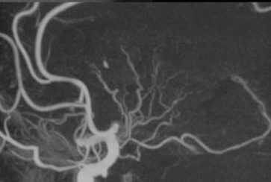
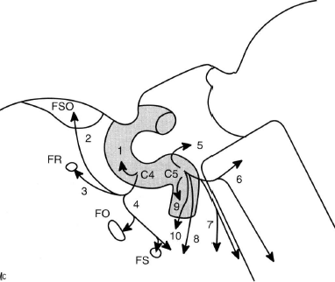
Circulation antérieure: Carotide interne
Intra caverneux:
Forme de S
Tronc meningo hypophysaire
Tronc inféro-latéral

Slide 19
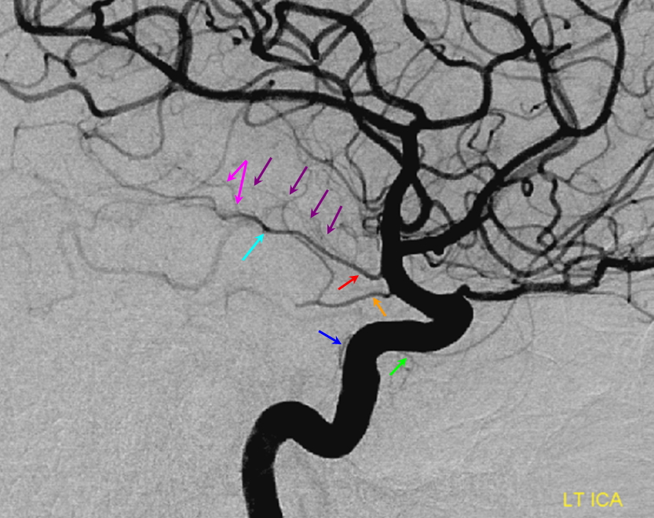
Circulation antérieure: Choroïdienne antérieure et communicante postérieure
Notes:
Orange: communicante postérieure / rouge: choroidienne antérieure

Slide 20
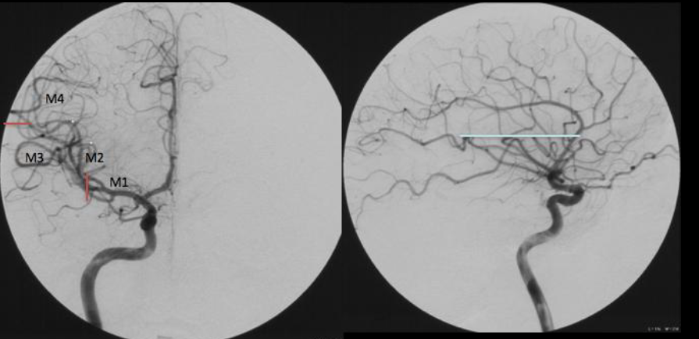
Circulation antérieure: ACM
Segment M1 basal
Segments distaux: M2 insulaire, M3 operculaire, M4 cortical

Slide 21
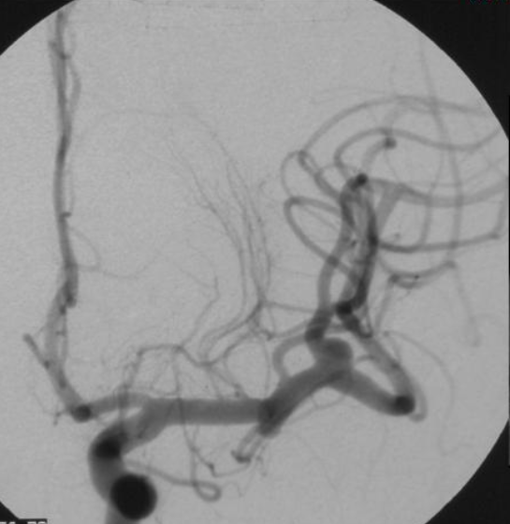
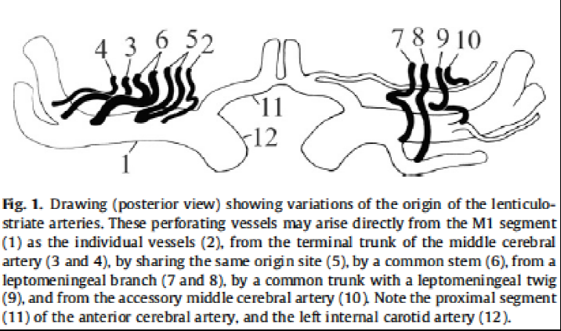
Circulation antérieure: ACM
M1: importance des lenticulo-striés ++++

Slide 22
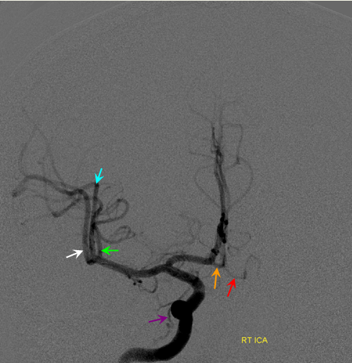
Circulation antérieure: ACM
Bifurcation, Trifurcation….

Slide 23
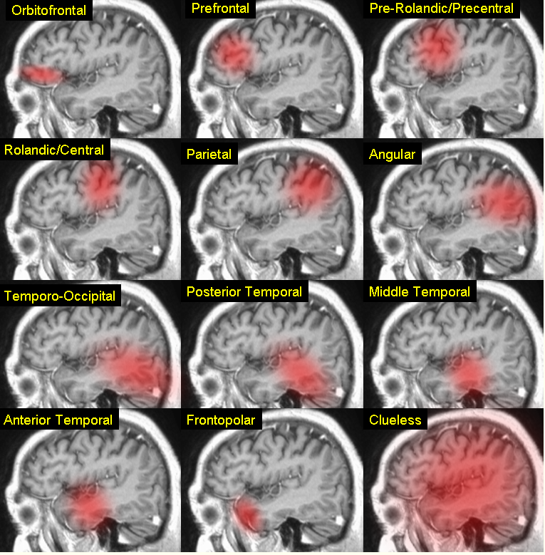
Circulation antérieure: ACM

Slide 24
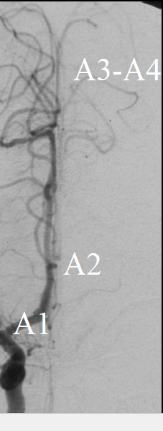
Circulation antérieure: ACA
Segment A1: basal
Segments distaux: A2, A3, A4 et A5 = ACA distale

Slide 25
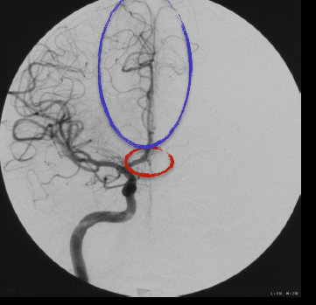
Circulation antérieure: ACA
A1 et les 5 premiers mm de A2: reliquats des artères diencéphalique et olfactive
ACA distale: telencéphalique

Slide 26
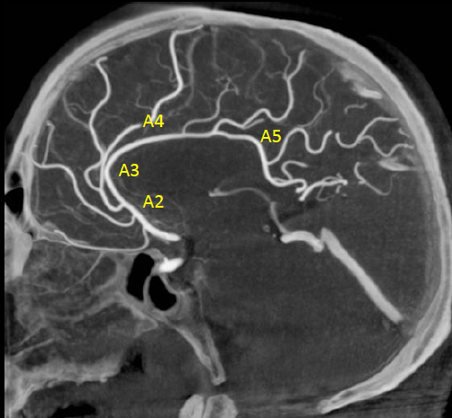
Circulation antérieure: ACA
A1 précommunicant: entre ACI et AcoA
A2 infracalleux: entre AcoA et le genu du corps calleux
A3 précalleux: autour du genu du corps calleux
A4 supracalleux: partie supérieure du corps calleux jusqu’à la suture coronale
A5 postérocalleux: après la suture coronale

Slide 27
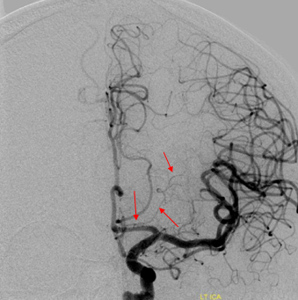
Circulation antérieure: ACA
Heubner: nait de A1
- > Vascularise la tête du noyau caudé et portion antéro interne de la capsule interne

Slide 28
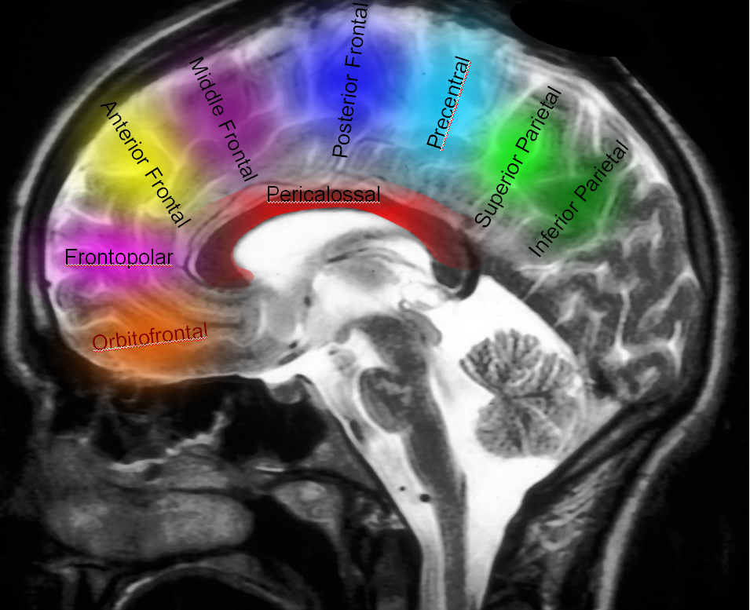
Circulation antérieure: ACA

Slide 29
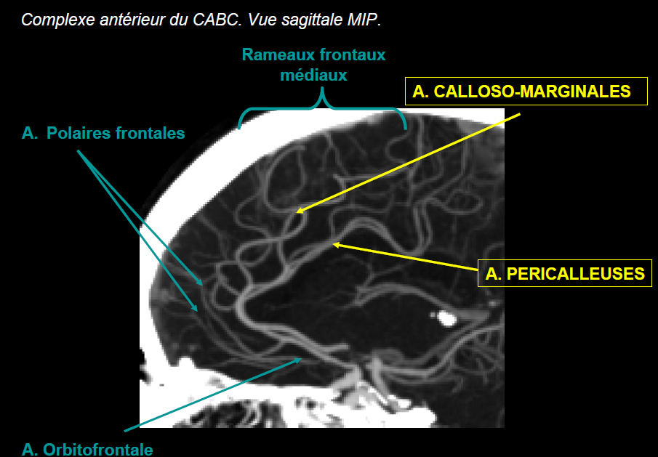
Circulation antérieure: ACA

Slide 30
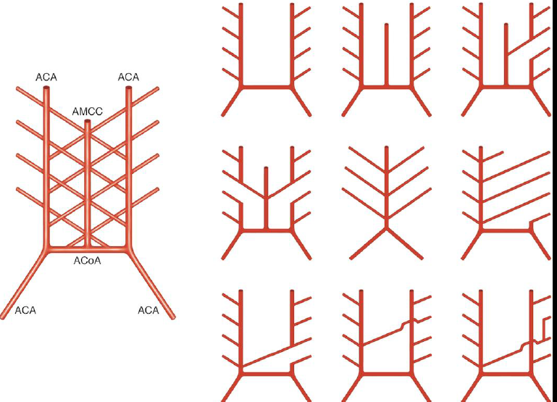
Circulation antérieure: ACA

Slide 31
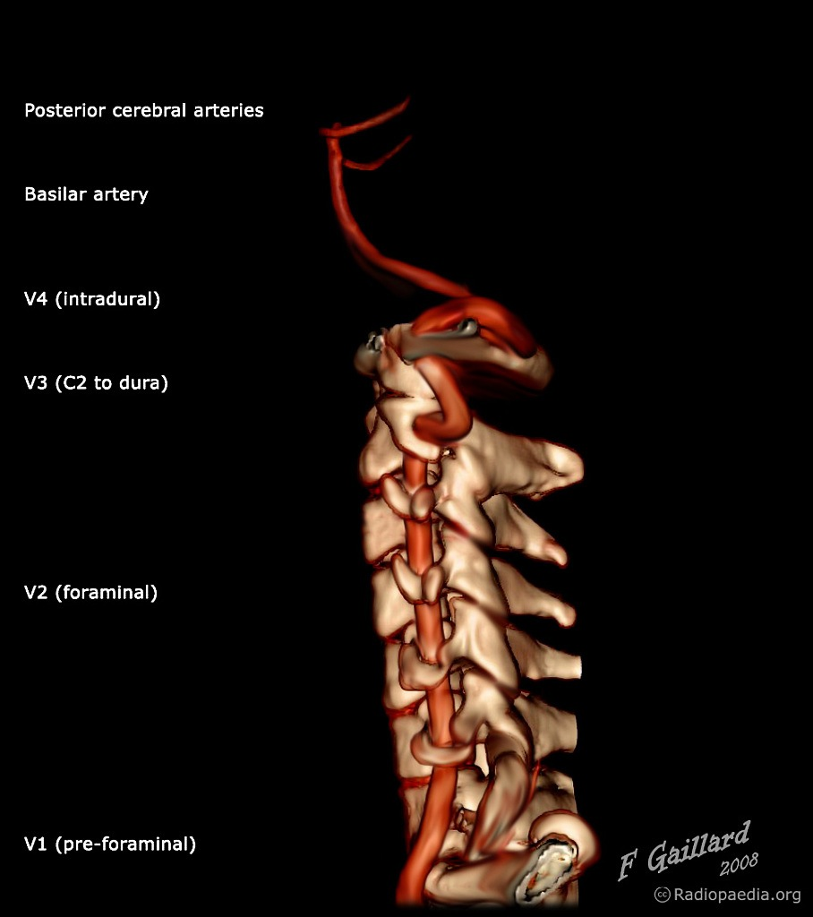
Circulation postérieure: Vertébrales
V1 préforaminale: jusqu’au foramen de C6
V2 transversaire: de C6 à C2
V3 extradural: de C2 jusqu’à la dure mère
V4 intra dural: jusqu’au TB

Slide 32
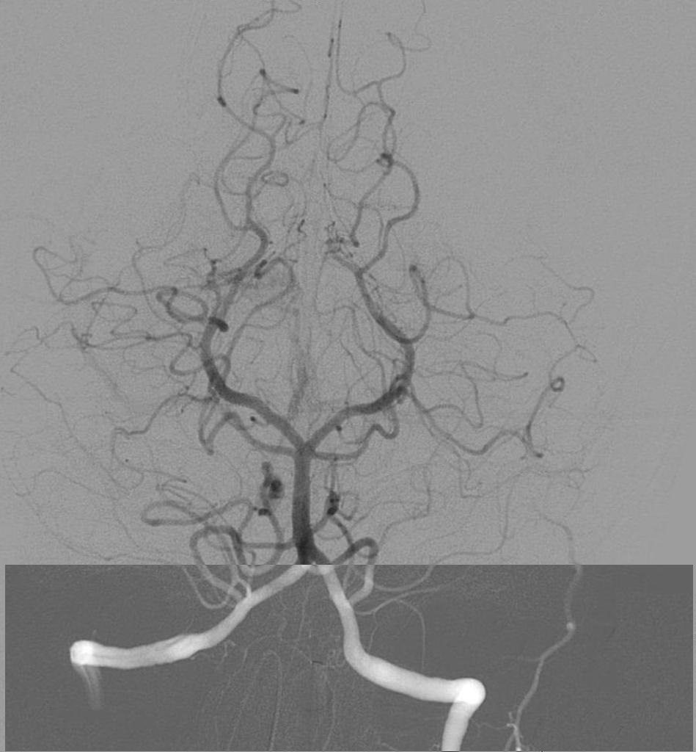
Circulation postérieure: vertébrales

Slide 33
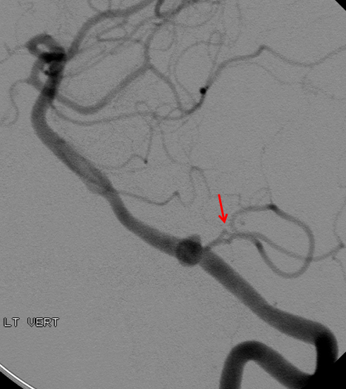
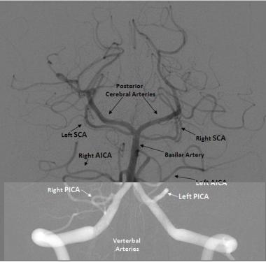
Circulation postérieure: PICA

Slide 34
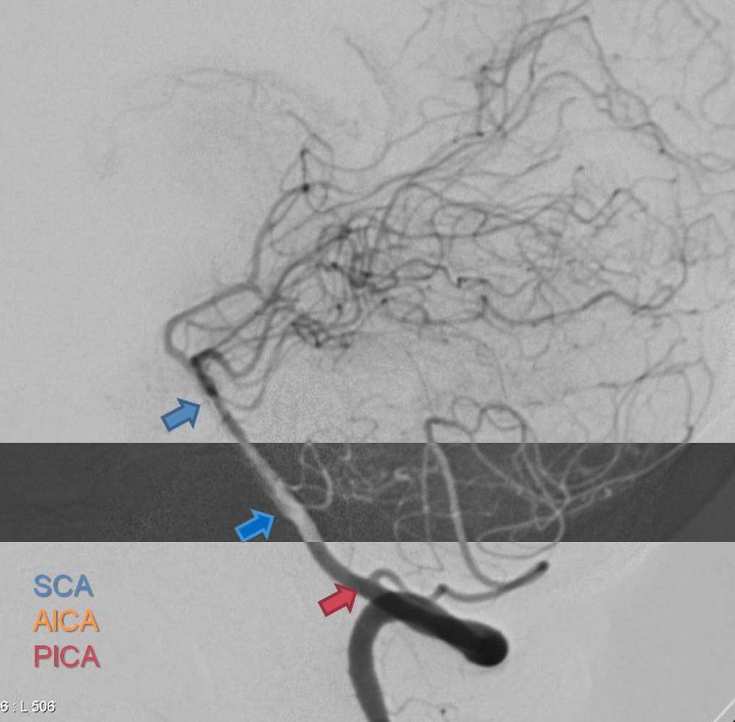
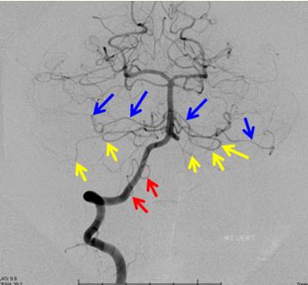
Circulation postérieure: AICA

Slide 35
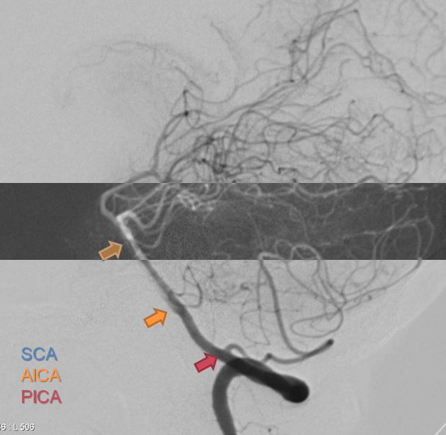
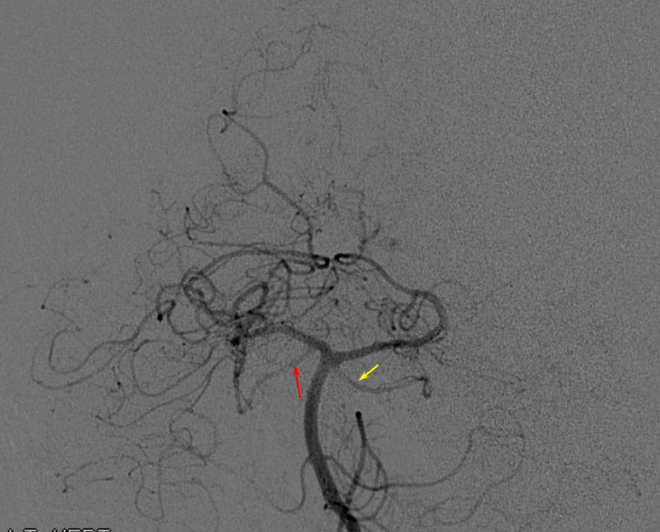
Circulation postérieure: SCA
Notes:
SCA qui nait de P1

Slide 36
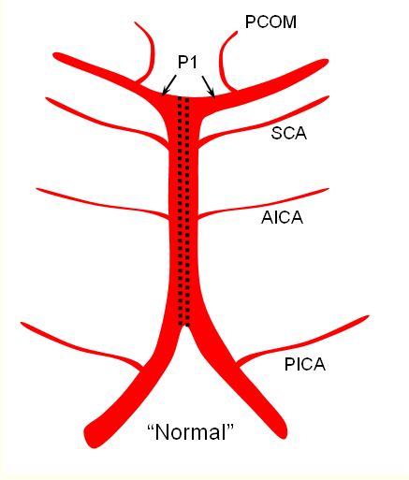
Circulation postérieure: disposition TB

Slide 37
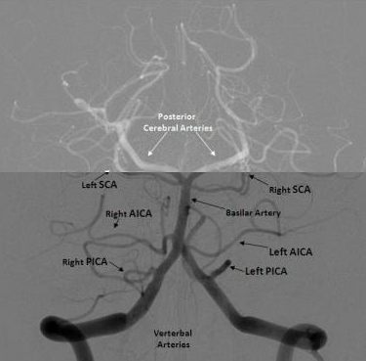
Circulation postérieure: ACP
Segment P1: pré-communicant
Segments distaux: P2 ambiant, P3 quadrigéminal et P4 calcarin

Slide 38
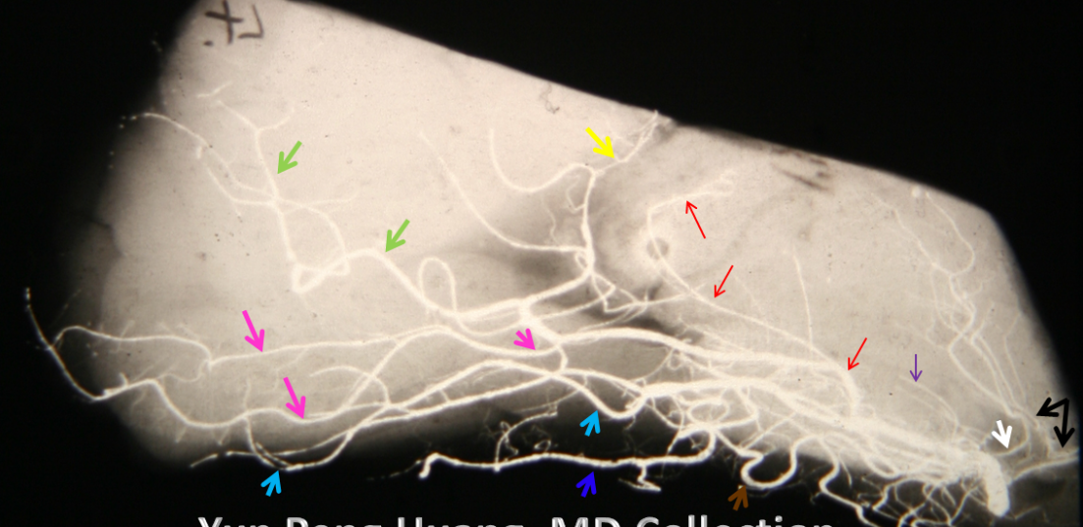
Circulation postérieure: ACP
Notes:
Blanc: thalamo perforantes / violet: géniculés / red:choroidienne postérieure / yellow: perci calleuse posterieure / pink: calcarine / green: parieto occipital

Slide 39
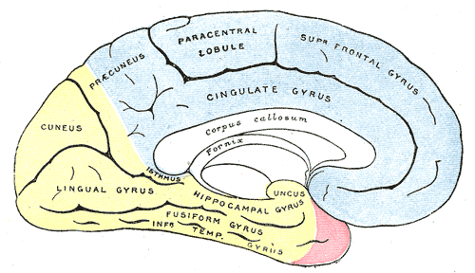
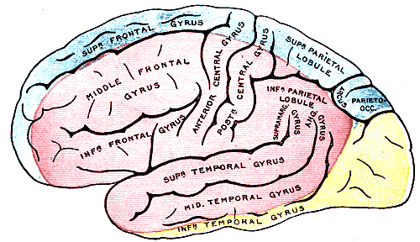
Circulation postérieure: ACP

Slide 40
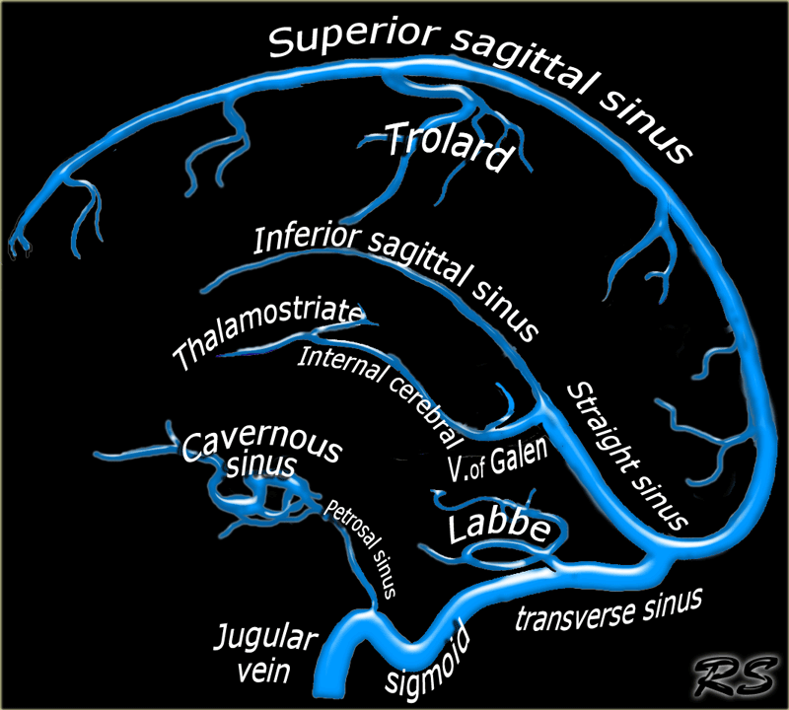
Sinus et veines

Slide 41
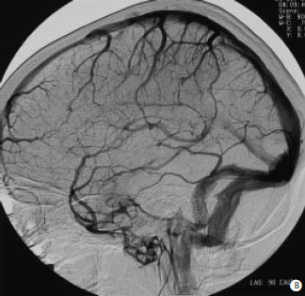
Sinus et veines

Slide 42
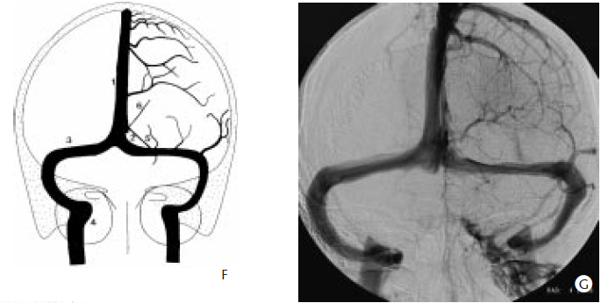
Sinus et veines
Notes:
1: SSG / 2: Sinus droit / 3: Sinus latéraux / 4: Golfe de jugulaire / 5: veine basilaire / 6: veine thalamot striée

Slide 43
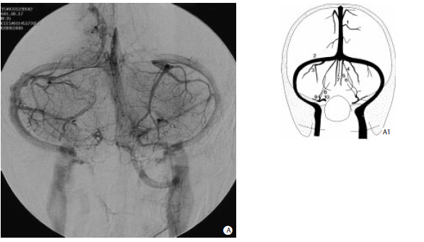
Sinus et veines
Groupe supérieur: veine basilaire et VCI -> sinus droit
Groupe antérieur: -> veine pétreuse
Groupe postérieur: veine vermienne -> torcular / veines hemisphériques -> sinus latéral
Notes:
1: veine occipitale interne 2: sinus lateral 3: veine hemispherique cerebelleuse 4:veine mesencephalique postérieure 5: veine vermienne inférieure 6: veine precentrale 7: veine mesencephalique laterale 8: veine du recessus lateral du 4ventricule 9: veine petreuse 10: sinus petreux supérieure

Slide 44
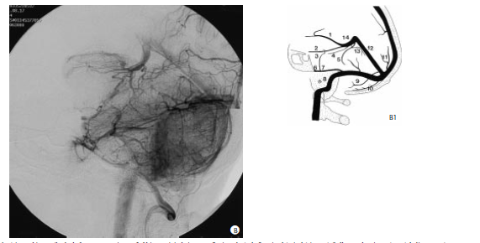
Sinus et veines
Notes:
1: VCI 2:veine basilaire 3:veinepontomesencephalique antérieure 4:veine mesencephalique postérieure 5:veine precentrale 6:sinus petreux inferieur 7:sinus petreux supérieur 8:sinus sigmoide 9:veine vermienne cerebelleuse 10:veine hemispherique cerebelleuse 11: veine occipitale interne 12:sinus droit 13: veine vermienne superieure 14:veine de galien

Slide 45
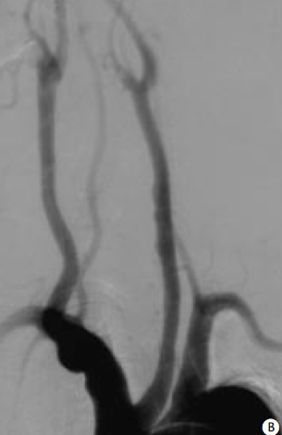
Quizz
Quelle est cette anomalie ?

Slide 46
Quizz
Quelle est cette anomalie ?

Slide 47
Quizz
Quelle est cette anomalie ?

Slide 48
Quizz
Quelle est cette anomalie?

Slide 49
Quizz
Quelle est cette anomalie?
Notes:
AVD car pas de shunt

Slide 50
Mais il faut toujours garder à l’esprit:

Slide 51
Merci de votre attention

